Slide 1
Информационная система «Байкальский патруль»
Выполнил: Студент 3 курса группы №01321: Аюров Жамбал Жаргалович
Научный руководитель: Ст. преп. каф. ИСМИ Дерюгин Даниил Фёдорович

Slide 2
Предметная область
Массовые пожары являются фактором, влияющим на окружающую среду. В результате пожаров гибнут леса, страдает сельское хозяйство, гибнут люди, а также появляется смог, загрязняющий атмосферу.

Slide 3
Проблема
Проблема организации деятельности волонтеров по противодействию лесным пожарам, мониторинга пожаров и перемещения волонтеров в лесах.

Slide 4
Цели и задачи
Цель: Разработка API информационной системы «Байкальский патруль».
Задачи:
1. Анализ требований к API информационной системы «Байкальский патруль».
2. Разработка ER-модели и схемы работы API.
3. Разработка модулей и функций, реализация основных действий пользователей API.

Slide 5
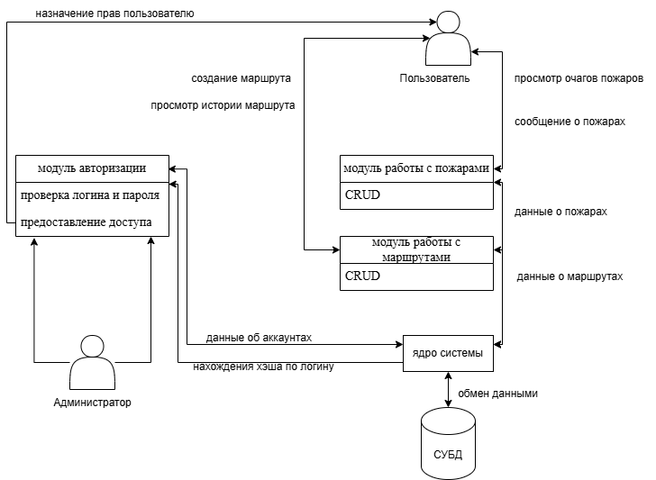
Общая схема работы API

Slide 6
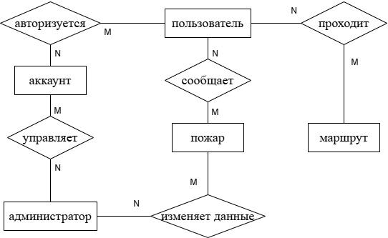
ER-модель

Slide 7
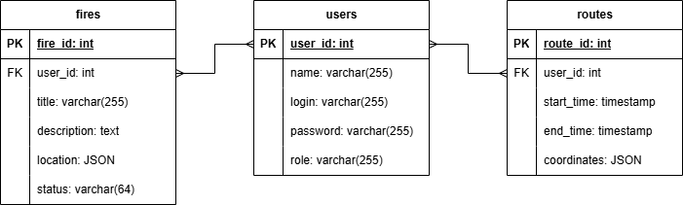
Структура базы данных

Slide 8
Спасибо за внимание!

